Slide 1
EXILUS
Abraham Fernández | Gabriel Delgado
Docente: Fabian Alejandro Alvarez Montenegro Fecha: 03/09/2026
APT4614 Capstone - Sección 005D

Slide 2
Resumen Ejecutivo
PROBLEMA
SOLUCIÓN
ALCANCE
Información de pacientes gestionada mediante archivos Excel, dificultando su organización y consulta.
Sistema informático que centraliza la información y mantiene relacionados los registros de cada paciente.
Pacientes | Exámenes | Garantías
Exilus es un sistema informático orientado a la gestión de información de una consulta oftalmológica.
La solución centraliza pacientes, exámenes, garantías y recetas en una misma plataforma.

Slide 3
Definición del Proyecto
Sistema informático para gestionar y centralizar la información de pacientes y exámenes oftalmológicos de una consulta, reemplazando la gestión dispersa mediante archivos Excel por una plataforma centralizada.
Relevancia Laboral
Responde a una necesidad real, mejorando la organización, gestión y acceso a la información, y permite aplicar competencias profesionales de análisis de requerimientos, base de datos, desarrollo de apps y pruebas de software.

Slide 4

PERFIL DE EGRESO | COMPETENCIAS APLICADAS
Análisis de requerimientos
Áreas de desempeño
Programación
Programación
Diseño y desarrollo
Gestión de Proyectos
Modelamiento DB
Pruebas de software
DBA
INTERÉS PROFESIONAL
Aplicar conocimientos de sistemas y bases de datos a una problemática real.

Slide 5


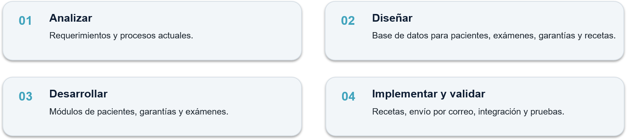
Objetivos del Proyecto
Desarrollar un sistema informático para gestionar y centralizar la información de los pacientes de una consulta oftalmológica, incorporando datos, garantías, exámenes, recetas y envío de estas por correo electrónico.
ESPECÍFICO

Slide 6
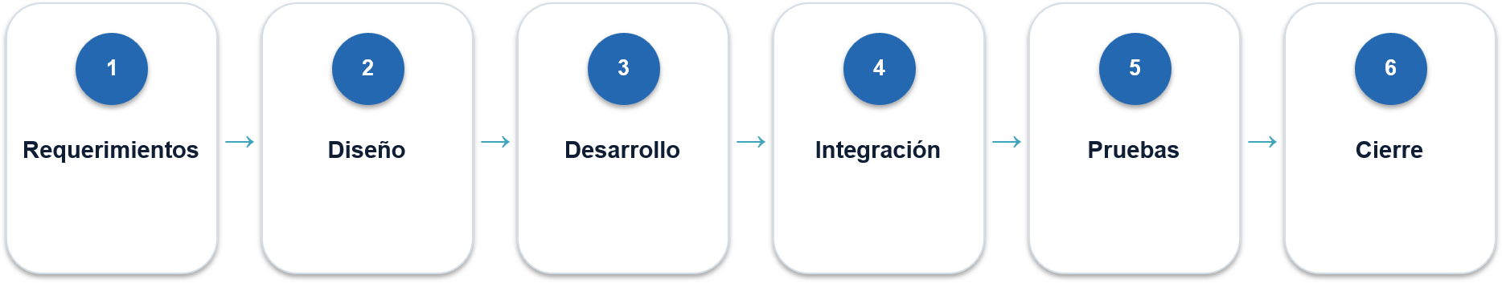
Metodología
Enfoque tradicional / secuencial
Levantamiento
y análisis
Solución + DB
Corrección
y preparación final
Implementación
de módulos
Unificación de
funcionalidades
Validación
y resultados
Cada etapa se completa antes de avanzar a la siguiente, manteniendo así una planificación estructurada y responsabilidades distribuidas entre el equipo.

Slide 7
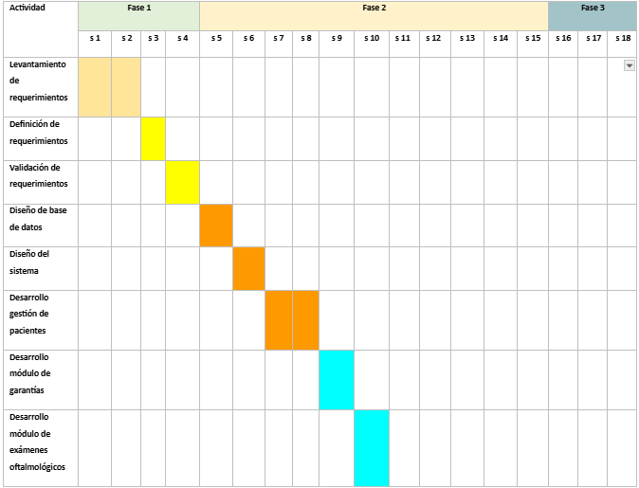
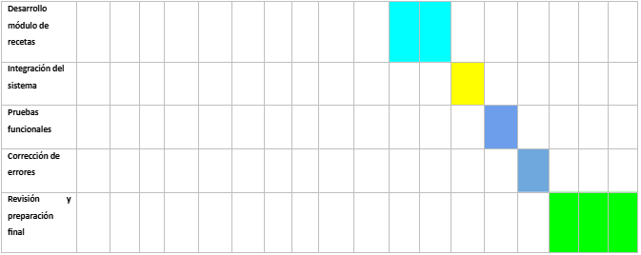

Plan de trabajo y Cronograma
IDE: Visual Studio Code.
Lenguaje de programación: Python.
Interfaz: PySide6
API:Rest
herramientas de modelado de datos: SQLite.

Slide 8
Factibilidad, riesgos y mitigaciones
Riesgo 1
Mitigación
Factibilidad: El proyecto es altamente viable porque el equipo posee los conocimientos técnicos requeridos y tiene acceso directo al cliente para el levantamiento de información.
Facilitadores: Sólido trabajo en equipo, conocimientos previos de la carrera y disponibilidad de herramientas tecnológicas.
Cambios imprevistos en los requerimientos de la consulta oftalmológica.
Comunicación constante y validación temprana de requerimientos con el cliente
Riesgo 2
Mitigación
Limitaciones o cruces en la disponibilidad de tiempo del equipo.
Estricto apego a la planificación de la Carta Gantt y distribución equitativa de responsabilidades.

Slide 9
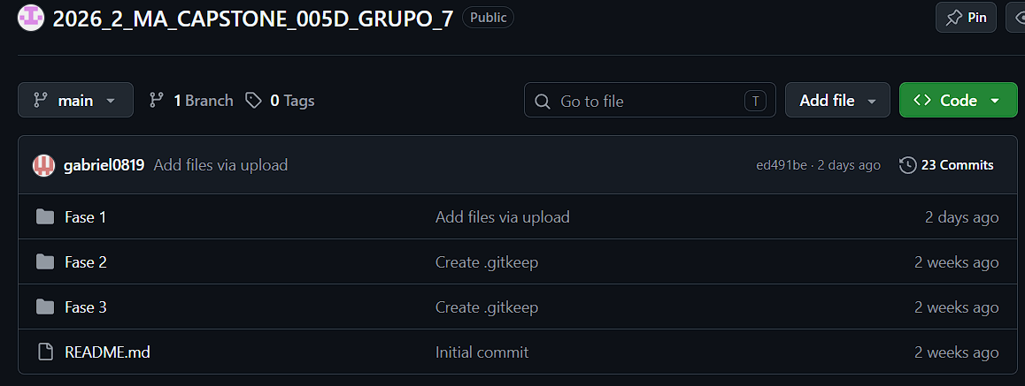
Evidencias e Indicadores de calidad
Gestión
Planifica proyectos informáticos
Controla proyectos informáticos
Modelos de datos
Diseña modelos de datos
Implementa modelos de datos
Pruebas
Diseña pruebas de validación
Aplica pruebas de validación
Desarrolla mejoras
Software
Construye una solución de software
Integra componentes
Implanta una solución de software

Slide 10
CONCLUSIONES Y REFLEXIÓN
¡Muchas Gracias!

